Slide 1



Curso de bioseguridaD
Para laboratorios de investigación biomédica
v2018
Sesión 8
Biocustodia
Christian A. García-Sepúlveda MD PhD
Sandra E. Guerra-Palomares QFB PhD
Laboratorio de Genómica Viral & Humana
Facultad de Medicina
Universidad Autónoma de San Luis Potosí

Slide 2
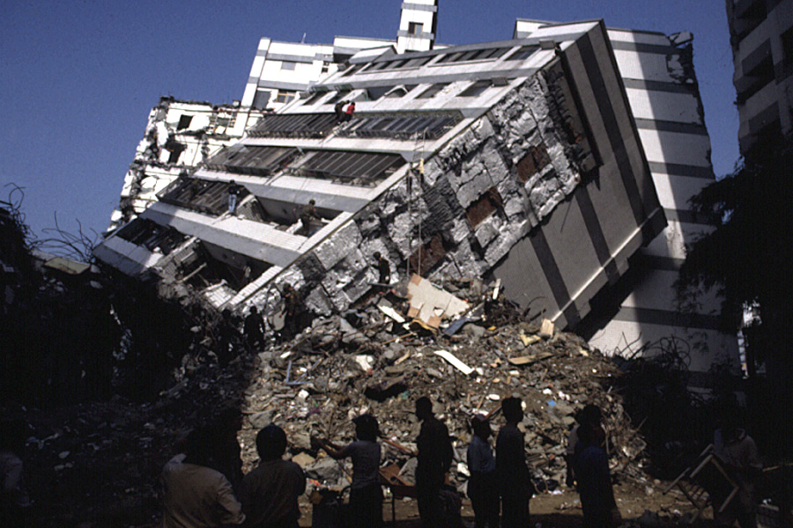
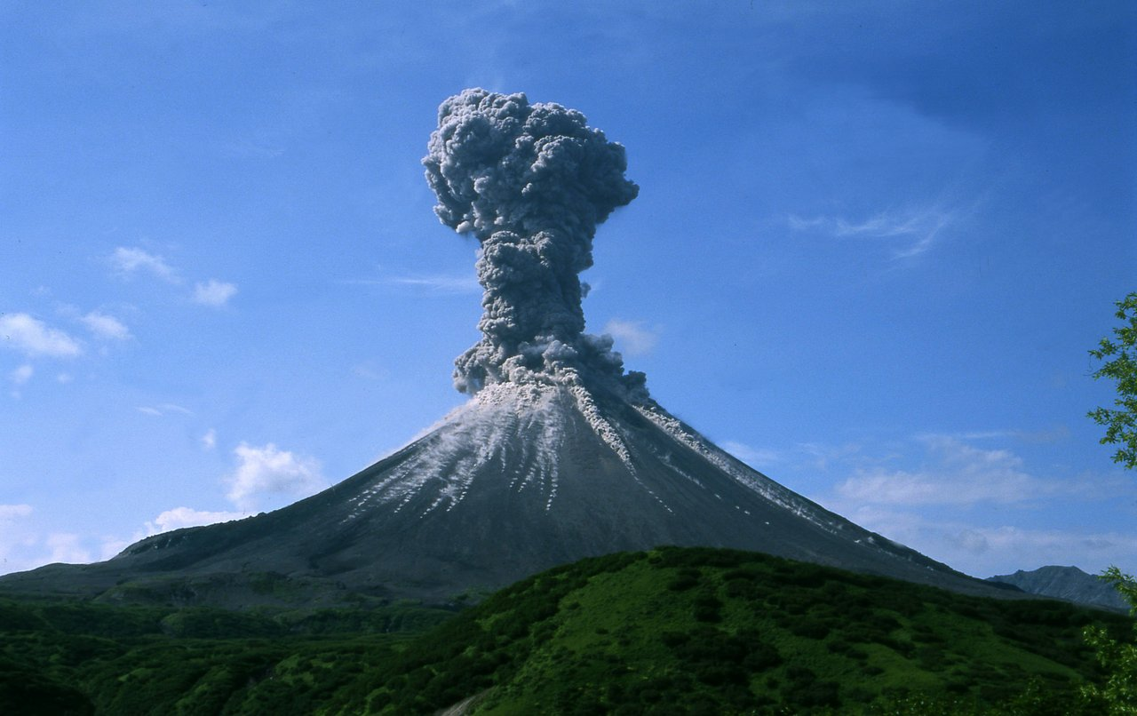
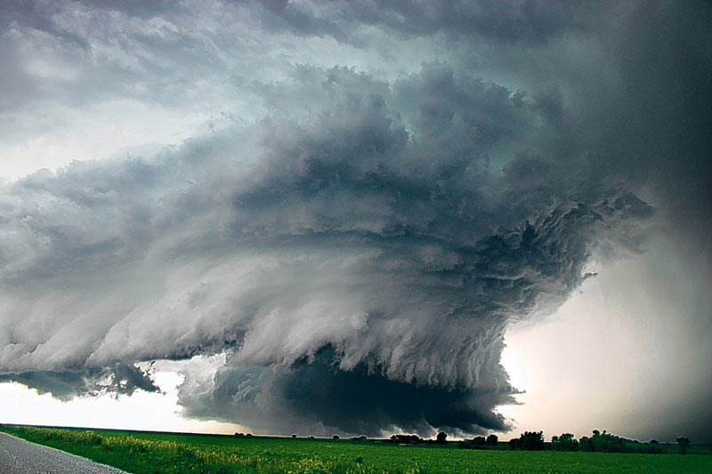
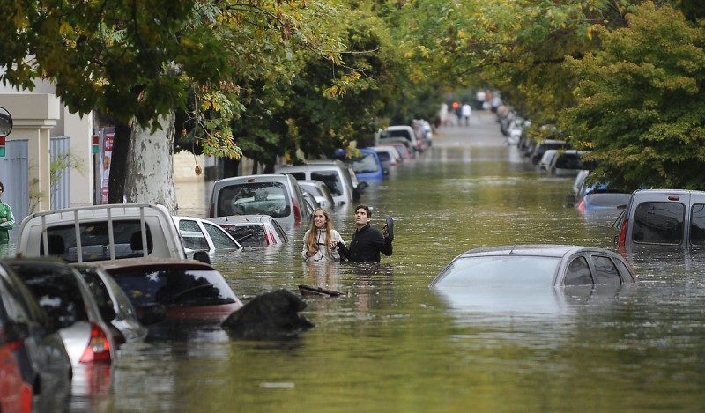
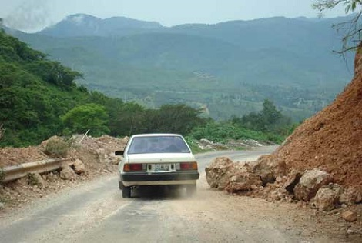
Desastres naturales
Entre los desastres naturales más importantes que debieran considerar los laboratorios mexicanos se incluyen a los sismos y erupciones volcánicas, las tormentas severas, huracanes, inundaciones y deslaves al igual que las ondas de calor.

Slide 3
Desastres industriales
De manera paralela, la cercanía de los laboratorios a cualquier instalación industrial en la que se manejen sustancias químicas, tóxicas, combustibles o materiales peligrosos conlleva el riesgo de sufrir los efectos de incidentes tecnológicos severos.

Slide 4
Incidentes sociales
Por último, todo laboratorio se encuentra expuesto a intrusiones, robo, vandalismo, sabotaje, disturbios civiles, enfrentamientos, etc.

Slide 5
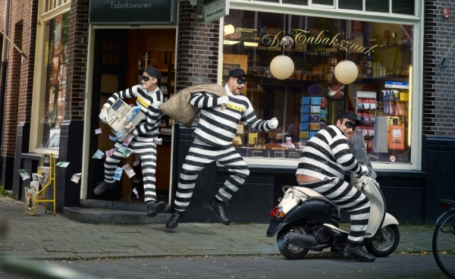
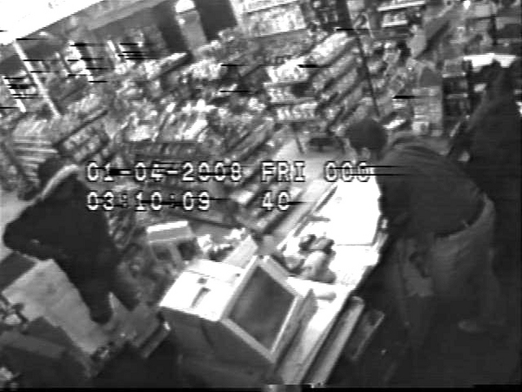
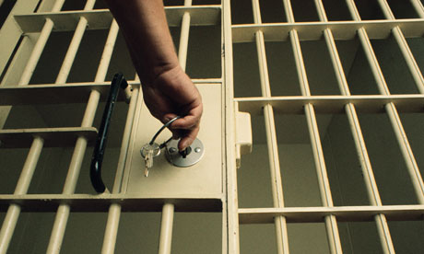
Disturbios civiles
El riesgo de intrusiones o vandalismo a laboratorios nacionales debiera ser considerado durante el diseño del mismo.
Debieran instalarse cámaras de vigilancia o sistemas de vigilancia remota para áreas que no pueden ser vigilados físicamente.
Laboratorios que trabajen con materiales de importancia estratégica (biorrepositorios, bioterios, forenses,metalúrgicos, etc.) debieran estar equipados con barreras de protección física y sistemas de alarma de intrusión.
La puerta principal del laboratorio debería permanecer custodiada por personal o permanecer cerrada bajo llave.
Toda intrusión, robo, vandalismo o persona sospechosa debe ser reportada a las autoridades correspondientes.

Slide 6
Bioaseguramiento o biocustodia
Definición agropecuaria: conjunto de medidas para reducir el riesgo de esparcir enfermedades infecciosas, plagas, especies invasoras y OGM.
En los 90’s se amplía para incluir la administración del riesgo de robo de material estratégico de laboratorios de investigación.
La National Academy of Sciences (EUA) actualmente
la define como:
“...las medidas de seguridad contra el uso intencional, malévolo, inapropiado o inadvertido de biotecnología o agentes biológicos potencialmente peligrosos para el ser humano, ganado, plantas o ecosistemas incluyendo el desarrollo, producción a gran escala, almacenamiento o empleo de armas biológicas y brotes de enfermedades infecciosas epidémicas nuevas o aquellos causados por organismos emergentes.”

Slide 7
Definición del “Manual de Bioseguridad para Laboratorios” de la OMS
BIOSEGURIDAD
Conjunto de principios de contención, tecnologías y disciplinas implementadas para evitar la exposición no-intencionada o accidental a patógenos o sus toxinas
BIOCUSTODIA (también llamada bioaseguramiento o bioprotección)
Medidas de seguridad institucionales y personales encaminadas a prevenir la pérdida, el robo, mal uso, desvío de uso o liberación intencionada de patógenos o sus toxinas.
Esta definición es consistente entre la OMS, los CDCs y la American Biological Safety Association (ABSA).

Slide 8
Material estratégico y biocustodia
Desafortunadamente, varios accidentes recientes han otorgado propaganda innecesaria a los temas de bioseguridad y biocustodia.
Año | Agente | Lugar | Promotor | Notas
2014 | B. anthracis | EUA | Científicos CDC | Mala práctica desinfectante
2003 | Y. pestis | EUA | Profesor científico | “Perdió” 30 viales, nunca recuperados
2001 | B. anthracis | EUA | Científico DOD | "Amerithrax”, Cartas a senadores, 5 muertos, 22 infectados
1995 | Y. pestis | EUA | Supermacista blanco | Adquirere cepas de ATCC
1990 | B. anthracis C. botulinum | Japon | Aum Shinri Kyo | Culto apocalíptico, 20 muertos, 4000 lesionados.
1984 | Salmonella | EUA | Culto Rajneeshee | Intento por influir sobre elecciones locales
1964 | Salmonella Shigella | Japón | Dr. Mitsuru Suzuki | Médico, venganza contra sistema de evaluación académica

Slide 9
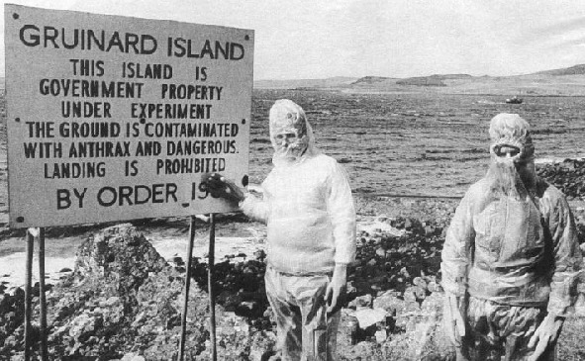
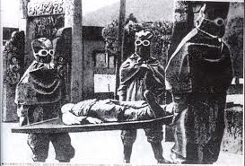
Armas biológicas y bioterrorismo
Desarrolladas por varios países durante primera mitad del siglo XX.
Prohibidas bajo la Convención de Ginebra de 1925.
Después de la 2GM algunos países continuaron desarrollando armas biológicas.
EUA, URSS, UK, Canada y Francia
En 1942, durante la 2GM el Reino Unido
llevó a cabo experimentos de Ántrax
armamentizado en la isla Escosesa de Gruinard.
Unidad 731 Japonesa probó varias armas biológicas en Chinos, Mongoles, Rusos y aliados durante la 2GM. EUA brindo inmunidad diplomática.

Slide 10
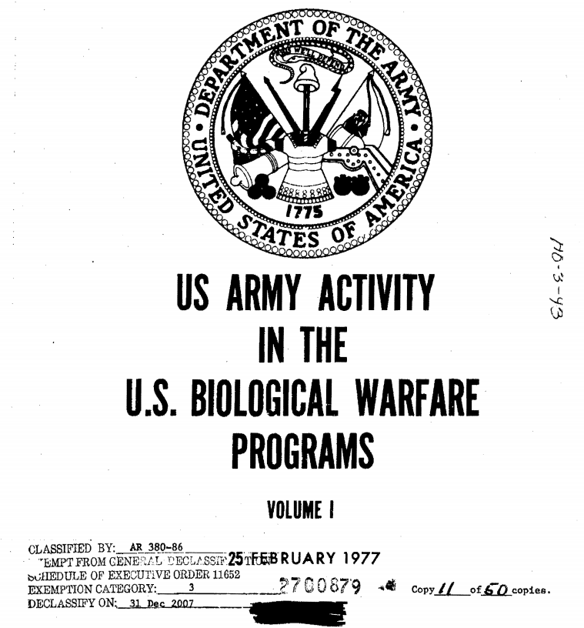
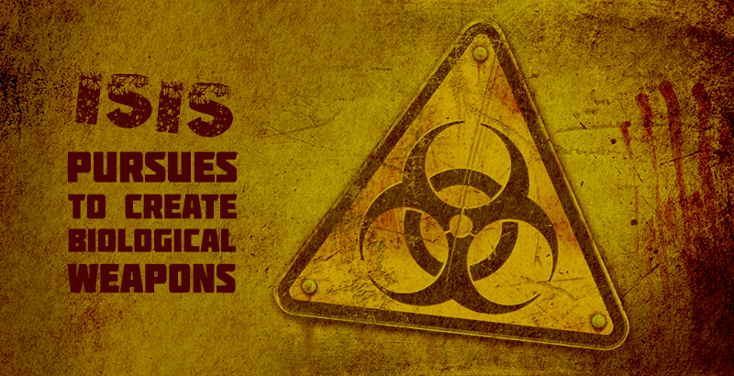

Armas biológicas y bioterrorismo
¿La diferencia entre uso de armas biológicas por un estado y el bioterrorismo? Propaganda.

Slide 11

Armas biológicas y bioterrorismo
Lectura crítica; los programas de bioarmamento más prolíficos no aparecen en esta tabla!

Slide 12
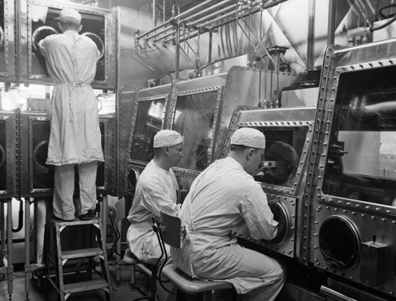
Armas biológicas y bioterrorismo
Recuerdan el origen de los GSB? Para qué creen que los diseñaron?

Slide 13
Programas de armamento biológico desarrollados durante 2GM

Slide 14
Países con programas de armamento biológico
Los países más preocupados por el bioterrorismo son los que poseen o tuvieron programas para el desarrollo de armas biológicas.

Slide 15
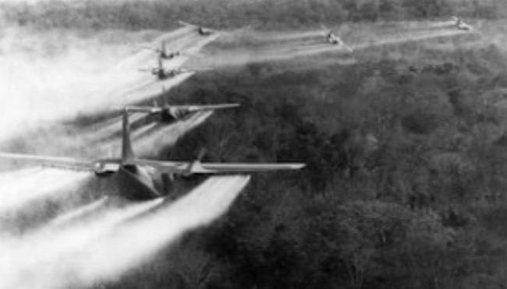
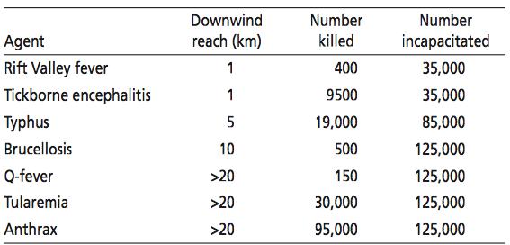
Capacidad estratégica
Bajas causadas por un ataque biológico hipotético
Aspersión aérea de 50 kg del agente (aerosolizado) a lo largo de una línea de 2 kg viento-arriba a un poblado de 500,000 individuos.
WHO Group of Consultants. Health Aspects of Chemical and Biological Weapons. Geneva, Switzerland, 1970.

Slide 16
Dual-Use Research of Concern (DURC) - Proyectos preocupantes por utilidad dual
Hoy en día es fácil desviar tecnología biomédica para desarrollar armas biológicas, nucleares (sucias, aunque no fisibles), tóxicas y termobáricas, sencillas pero de gran impacto.
La biología sintética e ingeniería genética permite que incluso proyectos científicos inocentes tipo “prueba de conceptos” tengan aplicaciones bélicas (dual-use research of concern).
Production of infectious poliovirus from synthetic viral genomes.
Cello J, et al. Methods Mol Biol. 2012; 852:181-93. PMID: 22328434
Airborne transmission of influenza A/H5N1 virus between ferrets.
Herfst S, et al. Science. 2012 Jun 22;336(6088):1534-41. PMID: 22723413
Transgenic expression of mouse IL-4 in recombinant Vaccinia virus.
Bembridge GP, et al. J Immunol 1998;161:2473–80.
La mayoría, si no todas, las tecnologías desarrolladas para aplicaciones pacíficas han tenido aplicaciones o contra-aplicaciones militares.

Slide 17
Integridad científica y proyectos de investigación de doble-uso (DURC)
En 1990 se propuso la adopción de un Código Ético Arquimediano para científicos e ingenieros semejante al Hipocrático Médico con el mismo objetivo: “primum non nocere”.

Slide 18
Integridad científica y proyectos de investigación de doble-uso (DURC)
La Biologic and Toxin Weapons Convention (BTWC) de1972 fue el primer tratado de desarmamento multilateral internacional.
Durante el 2006 la BTWC postuló:
“La prohibición de todo trabajo científico con microbios o toxinas de origen
natural o artificial sin justificación ni aplicaciones pacíficas”.

Slide 19
Integridad científica y proyectos de investigación de doble-uso (DURC)
La sexta convención de la BTWC emite lista de 9 experimentos PREOCUPANTES destinados a desarrollar en patógenos una mayor capacidad infecciosa, diferencias en la ruta de infección o transmisión natural, evadir al sistema inmune o contrarrestar acercamientos preventivos, curativos o de detección.
Como evadir la protección brindada por vacunas.
Conferir resistencia a antibióticos/antivirales.
Aumentar su virulencia o desarrollar virulencia en uno no patogénico.
Incrementar la transmisibilidad de agentes patógenos.
Alterar el espectro de hospederos susceptibles al agente.
Evadir las estrategias de detección o diagnóstico.
Armamentizar agentes biológicos.
Aumentar la susceptibilidad de una población a un agente biológico.
Regenerar o reconstituir a patógenos extintos o erradicados.

Slide 20
Integridad científica y proyectos de investigación de doble-uso (DURC)
El riesgo de DURC reside tanto en el agente desarrollado (el cual puede ser contenido empleando bioseguridad y biocustodia) como en el conocimiento generado.
La autocensura de información científica sería antiético, científicamente.
Opciones:
Redacción que evite atraer atención DURC (caso de IL-4 en vaccinia).
Publicación de información en medios especializados de baja circulación.
Detener publicación hasta que se desarrollen contra-medidas para el hallazgo.
Liberar información solamente a grupo selecto de científicos/autoridades.
Pausar o abandonar el proyecto científico
Buscar financiamiento “fast-track” de contramedidas.
Varios países han emitido pausas voluntarias a investigaciones DURC:
Clonación humana
Experimentos de ganancia de función (GOF) en agentes patógenos
Experimentos sobre la transmisibilidad de MERS, SARS e Influenza.

Slide 21
Principios de biocustodia
Tiene como objetivo evitar la pérdida, el robo o mal uso de material biológico y de información derivada.
Basada en limitar el acceso de personas (incluyendo a investigadores) a laboratorios, a material biológico y a la información derivada de ellos.
Los programas de BIOSEGURIDAD y los de BIOCUSTODIA comparten componentes, ambos:
Se basan en evaluaciones de riesgo.
Emplean medidas administrativas documentales (protocolos y bitácoras).
Requieren de la experiencia y entrenamiento de personal humano capacitado.
Dependen del sentido ético, moral y de la responsabilidad de personal.
Exigen rendimiento de cuentas sobre el paradero de material biológico al personal.
Implementa medidas de control de acceso.
Documentan transferencia de material biológico.
Desarrollan planes de contingencia.
Mantienen un inventario de agentes biológicos estratégicos.
Evalúan las calificaciones técnicas y morales de su personal de manera periódica.

Slide 22
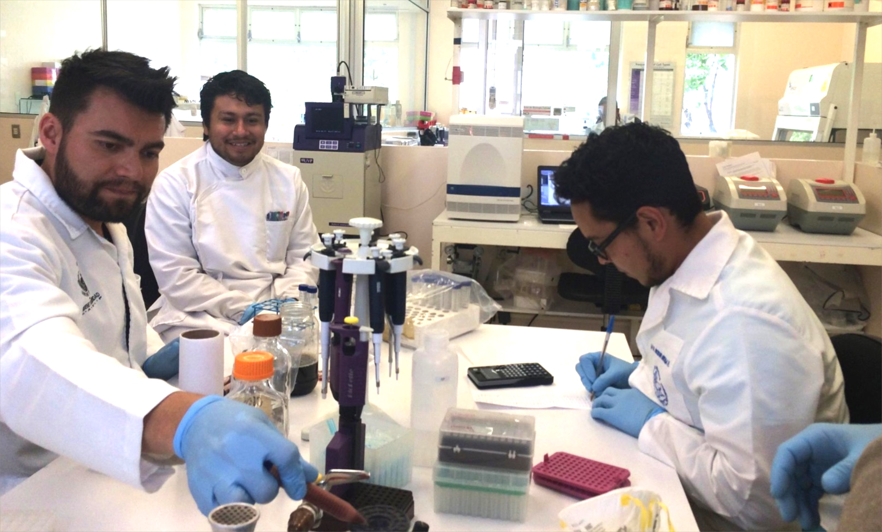
Personal humano capacitado
El personal debe demostrar la capacidad técnica para realizar su trabajo de manera segura o reportar desviaciones del mismo.
El personal debe demostrar un elevado grado de responsabilidad profesional y disciplina para
apegarse a protocolos.

Slide 23
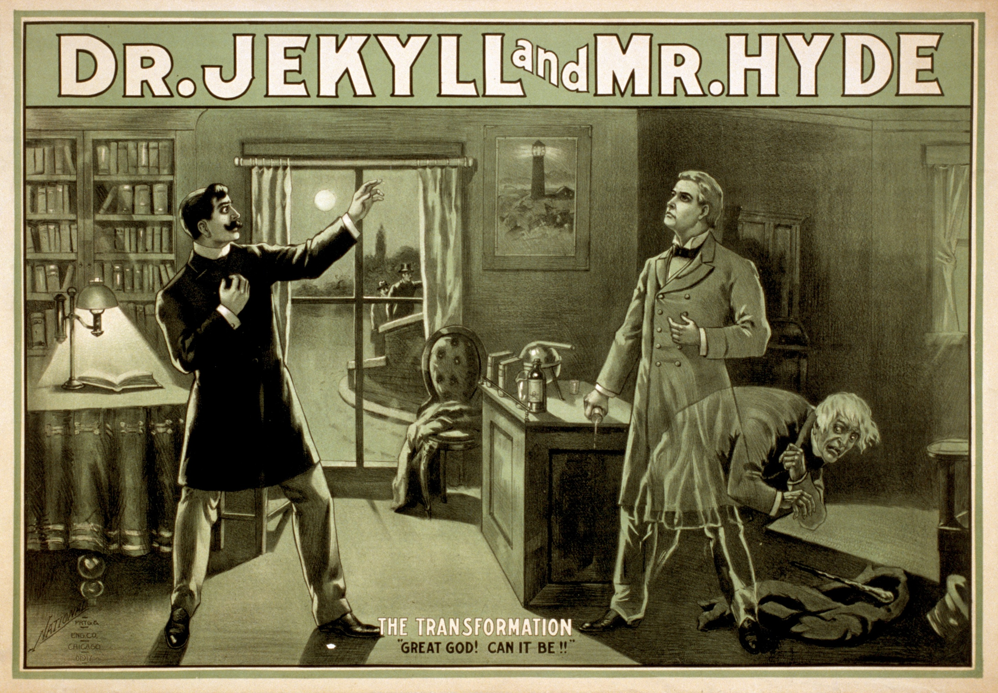
Personal humano capacitado
Deslindar responsabilidades específicas al personal (Que sí y que no puede hacer).
Evaluar la integridad moral de los individuos que tienen acceso a material biológico.
Establecer programa para identificar ideaciones psicóticas, de autolesión o destructivas.

Slide 24

Retos actuales
¿Como mantener un balance entre la necesidad de proteger al material biológico de uso mal-intencionado versus la necesidad de fomentar la generación de conocimiento y trabajo científico a través del intercambio de material biológico?
¿Como hacer cumplir un programa de bioseguridad y biocustodia en ausencia de legislación escrita que requiera el apego a lineamientos?
BUENAS PRACTICAS DE LABORATORIO

Slide 25
Guía para la evaluación de riesgos y redacción de planes de bioseguridad locales
Establecer que agentes biológicos o material biológico debe ser custodiado.
Asegurar que las medidas adoptadas para su custodia y el costo que implican sea proporcional al riegos de mal uso percibido.
El financiamiento de dichas medidas puede ser bastante elevado.
No buscar protegernos de TODOS los riesgos percibidos.
Enlistar riesgos prioritarios.
Considerar recursos institucionales al establecer programa de mitigación de riesgos.
Los jefes de área, supervisores de laboratorio o investigadores principales DEBEN adoptar la responsabilidad de CUSTODIOS de material biológico, moral y legalmente.

Slide 26
Guía para la evaluación de riesgos y redacción de planes de bioseguridad locales
Existen diferentes modelos para realizar esta evaluación.
Componentes comunes a los modelos:
-Evaluación de agentes biológicos disponibles
-Evaluación de riesgo
-Evaluación de vulnerabilidades
-Evaluación de las medidas de mitigación necesarias
En este proceso ejemplar se mencionan 5 pasos sencillos para evaluar riesgos biológicos que requieran ser sujetos a biocustodia:
-Identificación y prioritización de agentes biológicos
-Identificación y prioritización de adversarios
-Análisis del riesgo de escenarios específicos
-Diseño de programa de contingencia
-Re-evaluar la postura institucional hacia el riesgo y protección

Slide 27
Evaluación de biocustodia
Enliste los bioespecímenes almacenado en el laboratorio.
Determine el RG cada espécimen, si se conoce.
Estime el RG de los agentes biológicos potencialmente presentes en especímenes si no se sabe de la presencia de agentes específicos.
Estime la cantidad (volumen o peso) de cada espécimen.
Estime el potencial que tiene cada espécimen de uso malintencionado (viabilidad, infectividad, transmisibilidad, virulencia, patogenicidad, etc.).
Evalúe las consecuencias del uso malintencionado (morbilidad, mortalidad tanto individual como comunitaria y ambiental).
Enliste bioespecímenes según prioridad.
Identifique y priorice el material biológico custodiable
Identifique riesgos para el material biológico
Analice escenarios de riesgo específicos y vulnerabilidades
Desarrolle un plan de administración de riesgos
Implemente medidas de protección y seguridad
Desarrolle protocolos de contingencia.
Evaluaciones periódicas

Slide 28
Evaluación de biocustodia
Identifique y priorice el material biológico custodiable
Identifique a individuos “internos” que puedan representar un riesgo para cada bioespécimen de los priorizados
Identifique a individuos “externos” que puedan representar un riesgo para cada bioespécimen de los priorizados.
Evalúe los motivos que llevarían a los individuos internos a sustraer los bioespecímenes.
Evalúe los motivos que llevarían a los individuos externos a sustraer los bioespecímenes.
Evalúe los medios y oportunidades de que podrían valerse ambos individuos para hacerse del bioespécimen de riesgo.
Identifique riesgos para el material biológico
Analice escenarios de riesgo específicos y vulnerabilidades
Desarrolle un plan de administración de riesgos
Implemente medidas de protección y seguridad
Desarrolle protocolos de contingencia.
Evaluaciones periódicas

Slide 29
Evaluación de biocustodia
Identifique y priorice el material biológico custodiable
Desarrolle una lista de escenarios de riesgo específicos (espécimen, intruso y evento):
  ¿Cómo logra acceso al laboratorio?
  ¿Qué busca al acceder al laboratorio?
  ¿Qué medidas de seguridad existen lo evitaran?
  ¿De que manera sustraería el material?
Evalúe la probabilidad de que ocurra dicho evento.
Algunos retos son más probables que otros.
No todos los agentes son atractivos para intrusos
Enliste los escenarios por prioridad.
Identifique riesgos para el material biológico
Analice escenarios de riesgo específicos y vulnerabilidades
Desarrolle un plan de administración de riesgos
Implemente medidas de protección y seguridad
Desarrolle protocolos de contingencia.
Evaluaciones periódicas

Slide 30
Evaluación de biocustodia
Identifique y priorice el material biológico custodiable
Adopte compromiso de desarrollar plan de administración de riesgo, de velar por el, implementar sus recomendaciones y re-evaluarlo periódicamente.
Desarrolle una declaración de bioseguridad documentando los agentes de riesgo, los escenarios contemplados, las vulnerabilidades y las medidas de biocustodia implementadas.
Redacte plan escrito de respuesta institucional a tales escenarios de bioseguridad, protocolos escritos y planes de contingencia.
Gestione recursos para implementar medidas de protección necesarias para salvaguardar escenarios de riesgo.
Identifique riesgos para el material biológico
Analice escenarios de riesgo específicos y vulnerabilidades
Desarrolle un plan de administración de riesgos
Implemente medidas de protección y seguridad
Desarrolle protocolos de contingencia.
Evaluaciones periódicas

Slide 31
Evaluación de biocustodia
Identifique y priorice el material biológico custodiable
Instale barreras físicas
  Puertas robustas y ventanas irrompibles
  Barras de seguridad en ventanales
  Cerraduras de alta seguridad
  Candados en congeladores/tanques LN₂
Implemente medidas de control de acceso
  Acceso biométrico o personalizado
  Acceso custodiado
  Alarmas de acceso o bloqueo remoto de acceso fuera de” horas de oficina”
Instale vigilancia electrónica
  Instale sensores de movimiento
  Instale sensores térmicos o volumétricos
  Instale CCTV y videograbación continua
  Instale alarma y domótica
Identifique riesgos para el material biológico
Analice escenarios de riesgo específicos y vulnerabilidades
Desarrolle un plan de administración de riesgos
Implemente medidas de protección y seguridad
Desarrolle protocolos de contingencia.
Evaluaciones periódicas

Slide 32
Evaluación de biocustodia
Identifique y priorice el material biológico custodiable
Identifique riesgos para el material biológico
Analice escenarios de riesgo específicos y vulnerabilidades
Respuesta interna (laboratorio)
Respuesta de la entidad (Facultad de Medicina)
Respuesta institucional (UASLP)
¿A quien llamar en caso de emergencia?
¿Quién debe ser enterado del evento?
¿A qué autoridad civil debe contactarse?
¿Es necesario involucrar al sistema judicial?
¿Se requiere apoyo de una institución superior?
¿Hace falta ayuda de institución extranjera?
Desarrolle un plan de administración de riesgos
Implemente medidas de protección y seguridad
Desarrolle protocolos de contingencia.
Evaluaciones periódicas

Slide 33
Evaluación de biocustodia
Identifique y priorice el material biológico custodiable
Identifique riesgos para el material biológico
Analice escenarios de riesgo específicos y vulnerabilidades
Anualmente
Documentar evaluaciones y desempeño
Documentar cambios a protocolos o riesgos
Documentar medidas instauradas
Documentar escenarios de riesgo
Documentar quien revisó plan de contingencia o de administración de riesgos.
Desarrolle un plan de administración de riesgos
Implemente medidas de protección y seguridad
Desarrolle protocolos de contingencia.
Evaluaciones periódicas

Slide 34



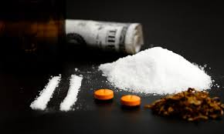
Material estratégico
Todo robo de material de importancia estratégica como agentes biológicos, sustancias tóxicas, explosivos o material radiactivo deberá ser reportado a la autoridad correspondiente:
Material radiactivo
Instituto Nacional de Investigaciones Nucleares.
(55) 5329-7200
Material biológico
Centro Nacional de Vigilancia Epidemiológica y Control de Enfermedades.
01-800-0044-800.
Material explosivo
Secretaría de la Defensa Nacional
01-800-8324-771
Sustancias psicoactivas y material forense
Procuraduría General de la República
01-800-0085-400.

Slide 35
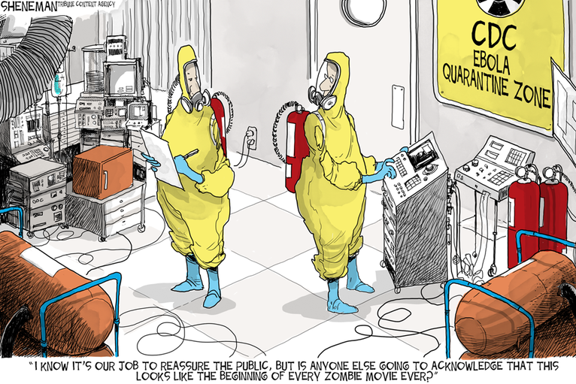
Coffee break!
“I know it’s only our job… but don’t you feel like the very beginning of the worst ever zombie movie?”

